Slide 1
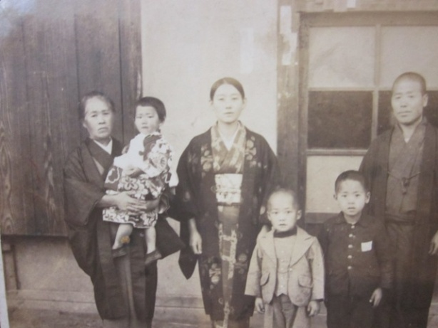
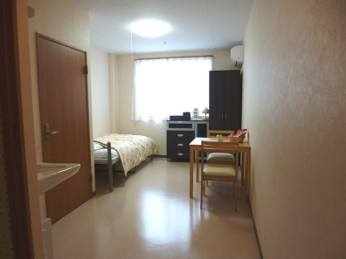
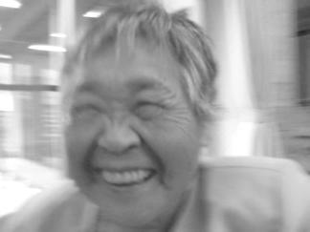
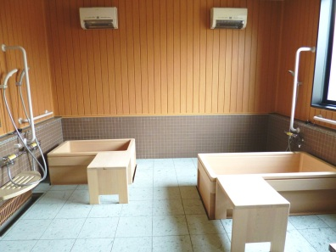
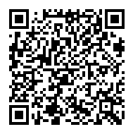
住宅型有料老人ホーム
ひだまりの家
本庄
【全室トイレ付】
笑顔の数だけ歴史がある
その大切な思い出の続きに
そっと寄り添わせて頂く空間
０４９５-７１-７４１２
www.komorebi2010.com

Slide 2
■こもれびの考える福祉理念
人は何歳になっても自分らしく生きていきたいと考えるものです。
高齢になって少しずつ自分のことができなくなったとしても・・
自分のことがわからなくなってきたとしても・・
できることなら、今まで通り自分らしく生きてきたいと考えるのは
当然のことです。
抽象的な表現ですが、福祉の理念とは「自分らしく生きること」
ではないでしょうか
そのために何が必要なのか、答えはないのかもしれません。
しかし私達はその答えを常に考え、あらゆる可能性に挑戦し続ける
企業でありたいと思います。
人が年を重ね少しずつ機能が低下しても、その人がその人らしく
暮らせるために私達はその方に寄り添い、必要なお手伝いをさせて
いただきます。
■こもれびの３つのビジョン ～年金だけで暮らせる社会～
１、年金だけで、安心だけでなく笑顔と感動ある暮らしが実現する社会
２、人と人が支え合い、認め合い、つながりある地域創り
３、人として成長する喜びを実感できる企業文化の創造
日本中の高齢者が安心して笑顔と感動のある暮らしがおくれるように、
私達は、今私たちができる事に全力を注ぎます。
私達の力だけでは、この理想の実現に直接結びつかないかもしれません。
しかし、人と人 そして地域と地域がつながり、次世代に想いを
継承していくことで、いつの日か必ず実現すると信じています。
そして、介護という仕事を通じて自分自身が成長する喜びを実感でき、
他人の喜ぶ姿に素直に共感できる人間力を育む組織を目指していきます。
■生んでくれてありがとう
私達は２つの感謝を原点にしています。
母への 生んでくれてありがとう
高齢者への 今の日本をありがとう
この２つのありがとうを胸に、日々利用者様や
共に働く仲間と真剣に向き合っていきます。
たくさんの出会いに心から感謝して・・ 株式会社こもれび
代表取締役 小井土匡彦

Slide 3
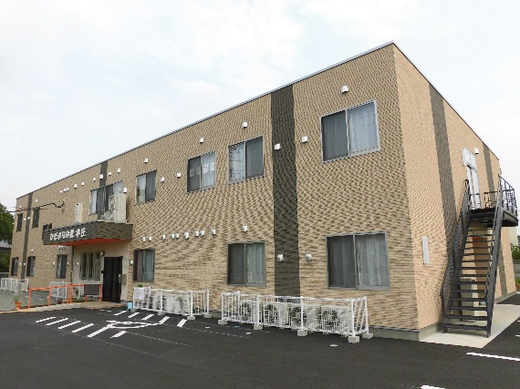
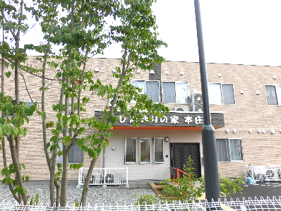
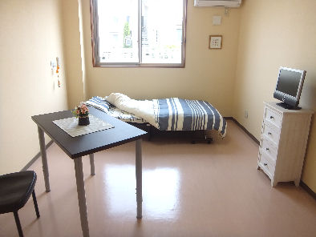
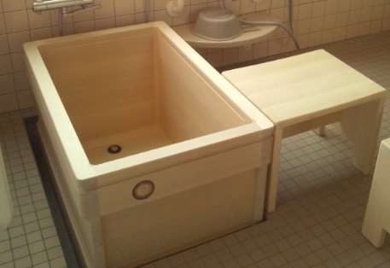
■ひだまりの本庄の３つの特徴
１．閑静な立地にありながら交通アクセスのよい立地
閑静な土地の一角にある「ひだまりの家本庄」。
施設の周囲には高崎線「本庄駅」や上越新幹線「本庄早稲田駅」があり
どちらも本庄事業所から車で5分ほどで移動可能です。
また、関越自動車道「本庄児玉ＩC」にも近い為、
都心方面からのアクセスのよい立地となっています。
２．デイサービス・訪問介護・訪問看護により生活をサポート
併設のデイサービスの他、訪問看護ステーションからの
リハビリなど幅広いサービスにより、その方らしさの生活
向上の支援をいたします。
また、介護保険対応外のサービスについてはお気軽に
ご相談ください。
３．個浴にこだわり続けた想い
（併設デイサービス）
ぬくもりいっぱいの青森ヒバを使用した浴槽で
木の香りに包まれたゆったりした時間を
お過ごしいただきたいから・・
私たちもその方の主体性を
引き出せるような介護技術を磨いていきます。

Slide 4
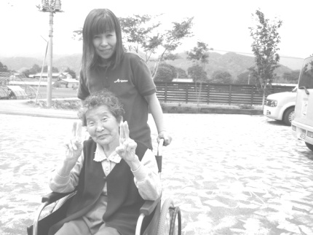
■施設案内
施設名称 | ひだまりの家本庄
所在地 | 埼玉県本庄市北堀１４９０番地
施設の類型 | 住宅型有料老人ホーム
居住の権利形態 | 利用権方式
利用料の支払い | 月払い方式
入居時の要件 | ６５歳以上の方、要介護認定をお受けの方
介護保険 | 在宅サービス利用可
建物概要 | 鉄筋２階建て ２５部屋（全個室）
居 室 | スプリンクラー・エアコン・トイレ完備
お問い合わせ ０４９５－７１－７４１２
運営事業者
法人名 株式会社こもれび
代表者 小井土匡彦
住 所 群馬県高崎市緑町１－２－２
電 話 0120-555-334
ＨＰ www.komorebi2010.com
実施事業
●通所介護 ●訪問看護 ●居宅介護支援
●有料老人ホーム ●サービス付き高齢者向け住宅
●放課後等デイサービス ●ホットヨガ事業

Slide 5
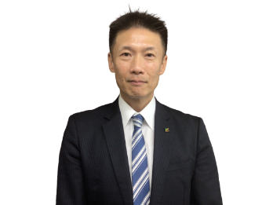
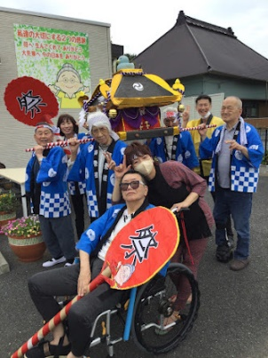
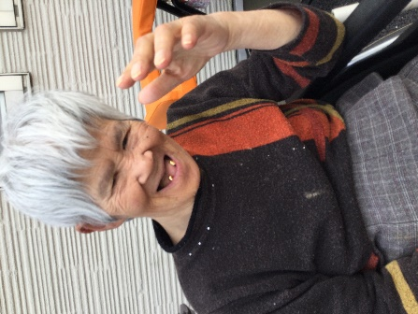
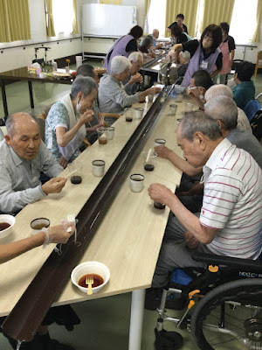
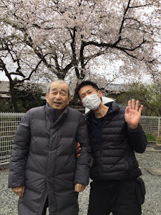
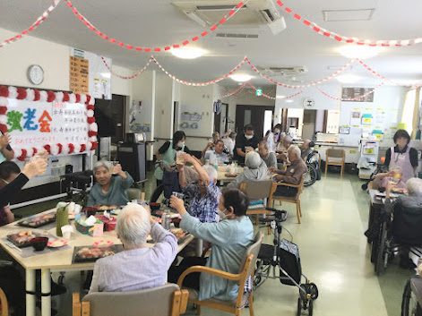
■スタッフ紹介
管理者 石橋高弘
血液型 Ａ型
出身地 高崎市
資 格 介護支援専門員
趣 味 山歩き、読書、食べ歩き
利用者様の喜びある生活の応援を職員一同全力でやらせて頂きます。
ひだまりで出逢えたご縁に感謝しています。
◎ひだまりの家本庄での介護保険等によるサービス提供
通所介護
訪問介護
訪問看護
訪問診療
ひだまりの家本庄
安全見守り、食事提供、生活相談、夜間定期巡回は、ひだまりの家のスタッフが
提供いたします。

Slide 6
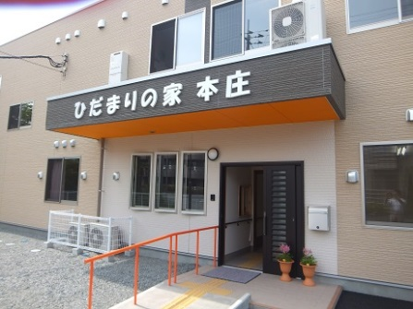
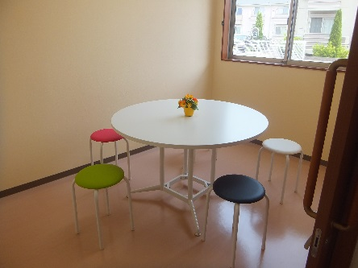
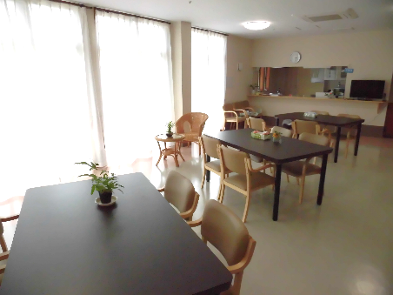
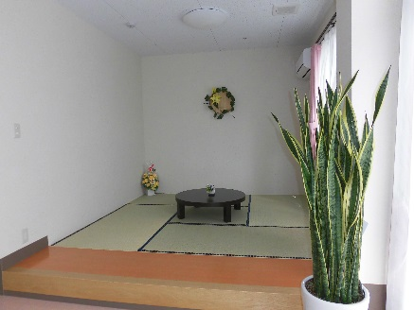
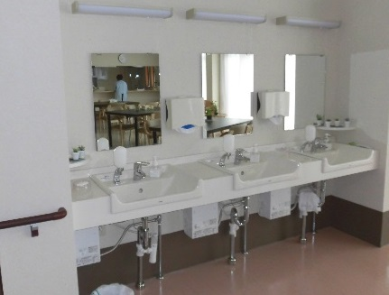
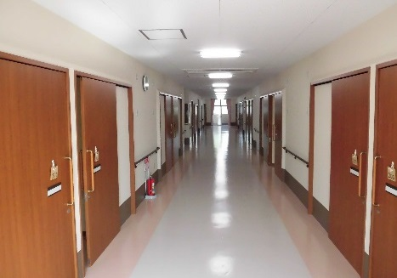
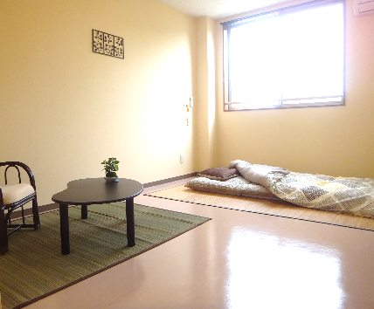
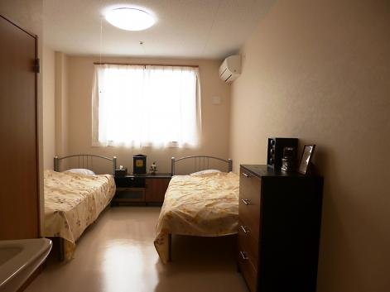
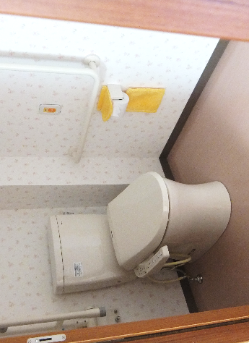
■ひだまりの家本庄 住宅型有料老人ホーム
玄関
相談室
食堂
食堂畳スペース
共有洗面コーナー
廊下
居室（スタンダード）
布団敷き
来客時仕様
室内トイレ
全２５室
トイレ・洗面・エアコン
ナースコール
スプリンクラー 付

Slide 7
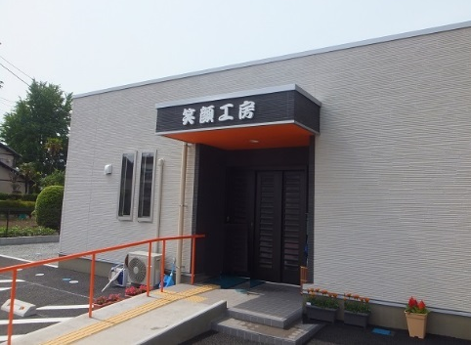
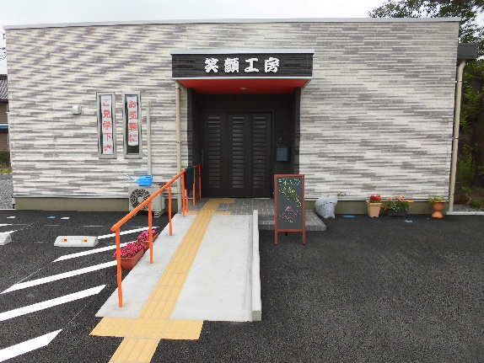
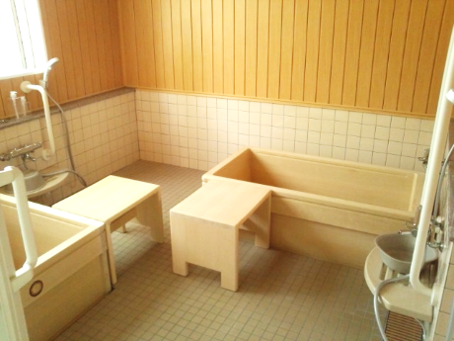
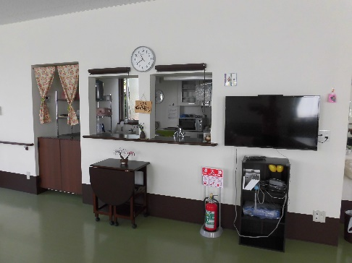
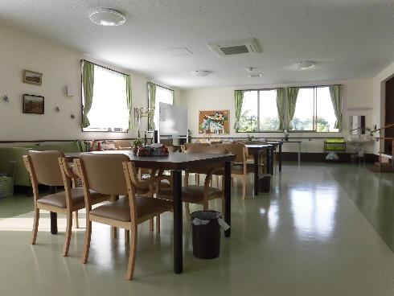
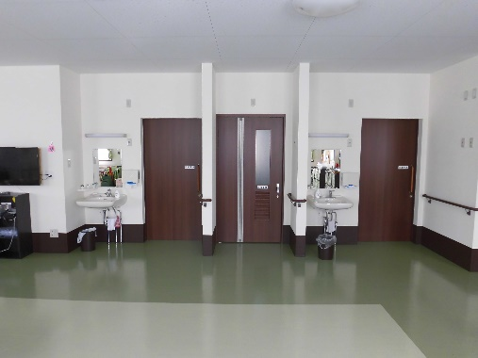
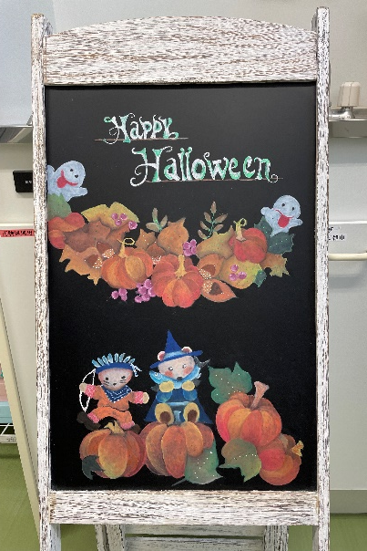
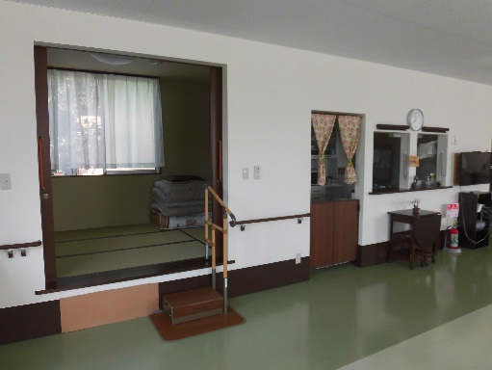
■デイハウス笑顔工房（デイサービス）
青森ヒバの浴槽
キッチン
食堂兼機能訓練室
洗面・トイレ
WELCOMＥ
静養コーナー
指定通所介護事業所
事業所番号 1174301315 埼玉県

Slide 8
■ひだまりの家本庄 料金表
敷金 ３９，０００円
室 料 | １５．１５㎡ （全室トイレ・洗面・ エアコン付き） | ３９，０００円 (非課税)
管 理 費 | ２６，０００円(非課税)
食 事 代 | １日当たり １，６２０円 |  | （税込）
共益費 （水光熱費） |  | ３，０００円(非課税)
 | （１0月～３月） | ５，０００円(非課税)
洗 濯 代 |  | ４，９５０円 | （税込)
リネン代 | 週１回交換 | ２，２００円 | （税込)
月額利用料（夏季）
室 料 ３９，０００円
管 理 費 ２６，０００円
食 事 代 ４８，６００円
共 益 費 ３，０００円
洗 濯 代 ４，９５０円
リ ネ ン ２，２００円
合 計 １２３，７５０円
＊介護保険の一部負担金
医療費は別途となります
参考資料
区分支給限度額
（利用者一部負担金）
要介護１ 16,765円
要介護２ 19,705円
要介護３ 27,048円
要介護４ 30,938円
要介護５ 36,217円
お問い合わせ ０４９５－７１－７４１２

Slide 9
■ご入居までの手順
お申し込み用紙（体験ステイ含）にご記入
ご本人と面会・診療情報提供所等の確認
見学・体験ステイの日程打ち合わせ
施 設 見 学
最終確認（契約）
まずはお問い合わせください
０４９５-７１-７４１２
看護・医療面での受け入れ態勢
・認知症‥可
・糖尿病・インスリン・・可
（インスリン注射が自己接種できる方）
・尿バルーン・・可
・ペースメーカー・・可
・在宅酸素療法・・可
・ストーマ・人口肛門・・可
・たん吸引・・受け入れ不可
・胃ろう・・受け入れ不可

Slide 10
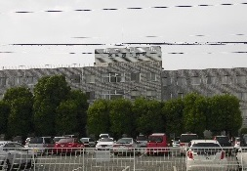
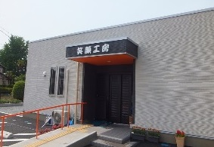
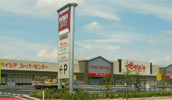
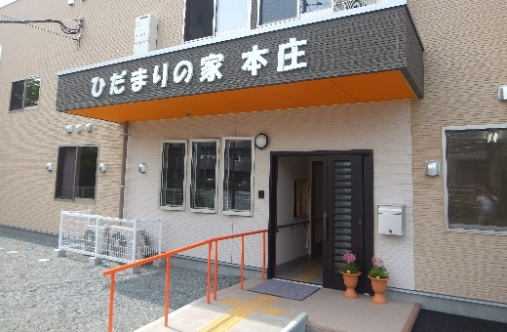
ひだまりの本庄の周辺マップ
←高崎方面
R１７号
東台５丁目
寿３丁目
若宮３丁目
熊谷方面→
←高崎駅
ＪＲ高崎線
本庄駅
けやき２丁目
本庄総合病院
新田原
西富田（南）
セブンイレブン
ベイシアゲート
デイハウス
笑顔工房
本庄早稲田駅
上越新幹線
ひだまりの家
本庄
本庄児玉
インター
関越道
東京方面→

